Slide 2
Комп'ютер як пристрій опрацювання даних. Різновиди комп'ютерів.

Slide 3

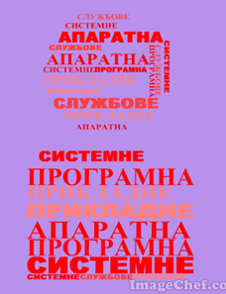
Актуалізація опорних знань
Використовуючи «хмари» зі слів дайте відповіді на питання

Slide 4
Різновиди сучасних комп’ютерів
Сучасні момп’ютери
Суперкомп’ютери
Персональні комп’ютери
Вбудовані (мікро) комп’ютери

Slide 5
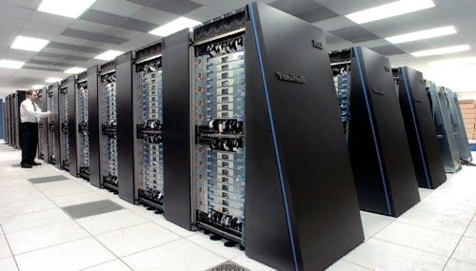
Суперкомп’ютер

Slide 6
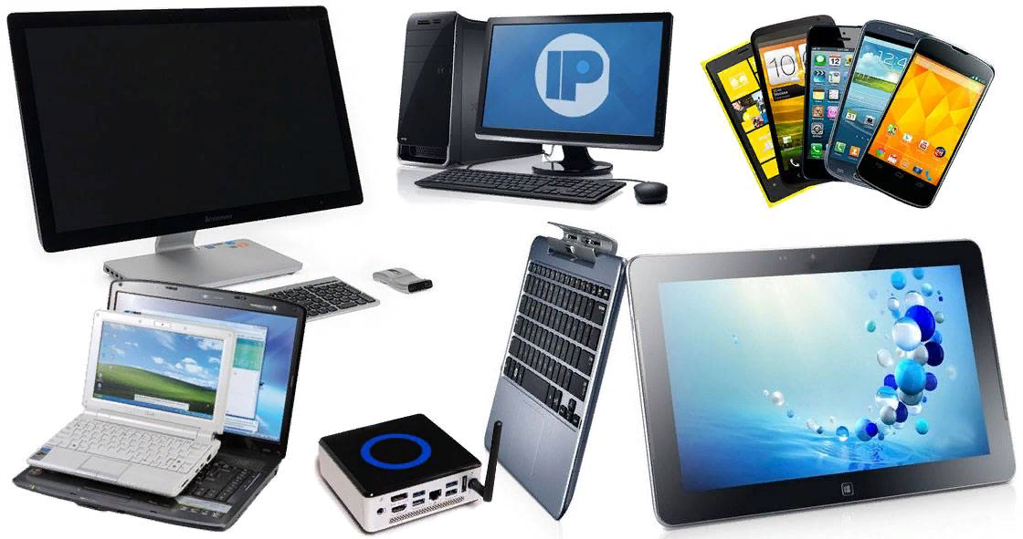
Персональні комп’ютери

Slide 7
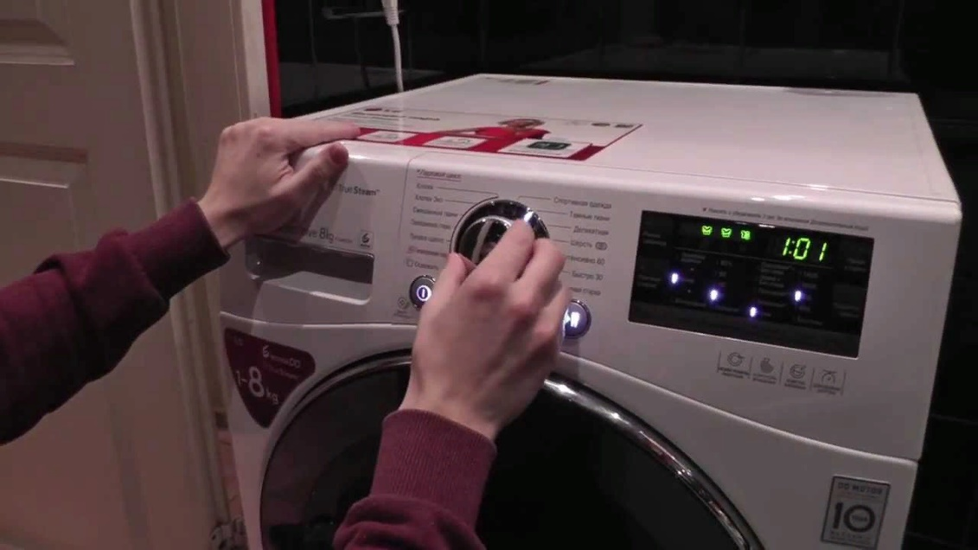
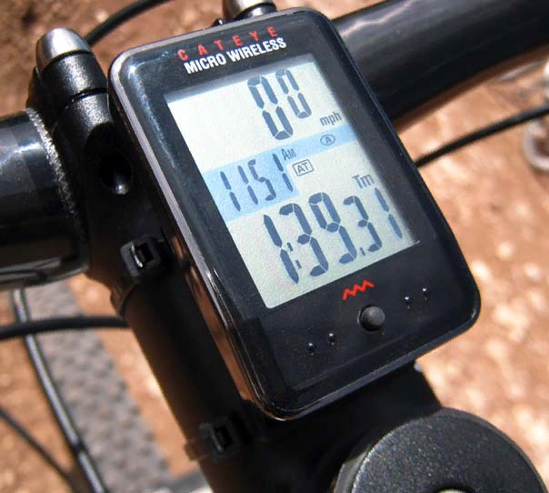
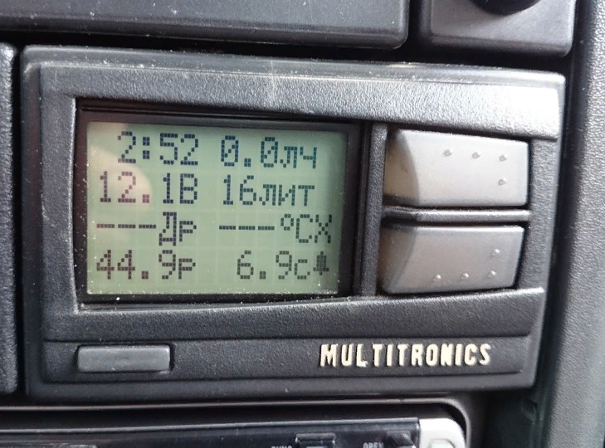
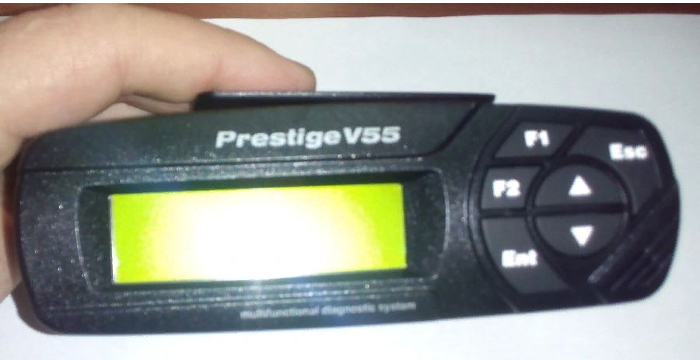
Вбудовані (мікро) комп’ютери

Slide 8
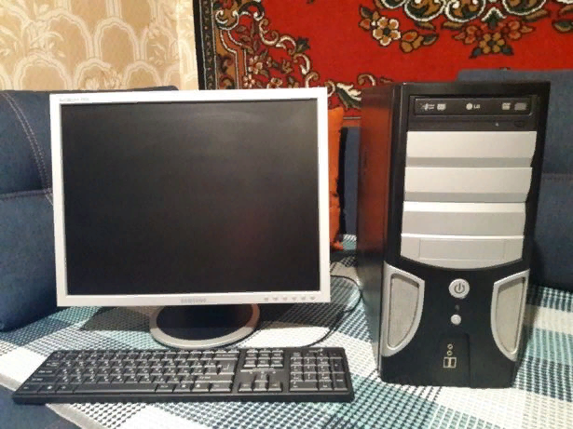
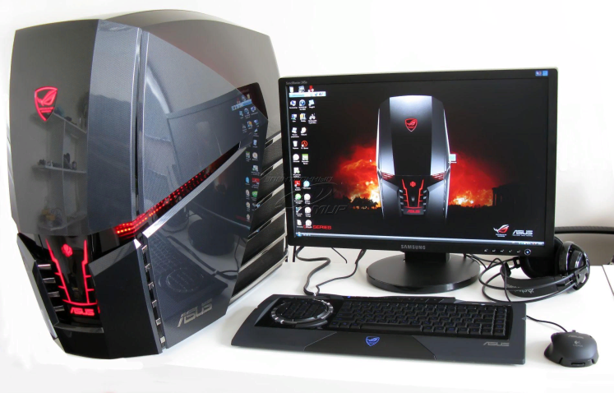
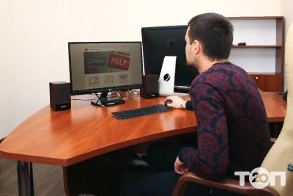
Стаціонарні комп’ютери
Ігровий
Домашній
Офісний

Slide 9
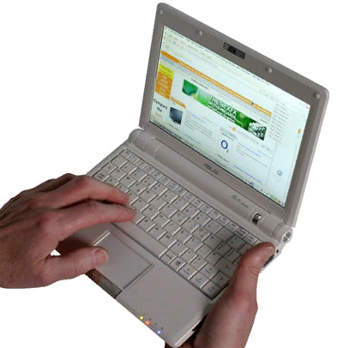
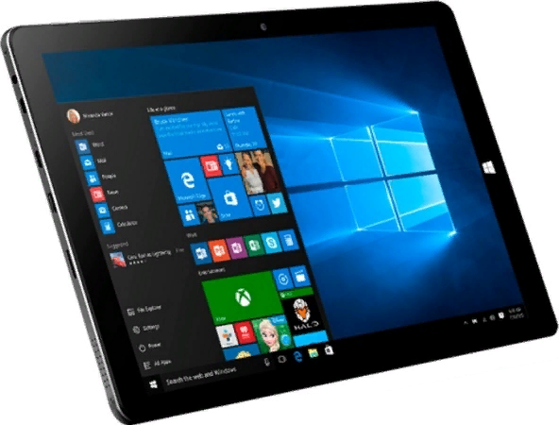
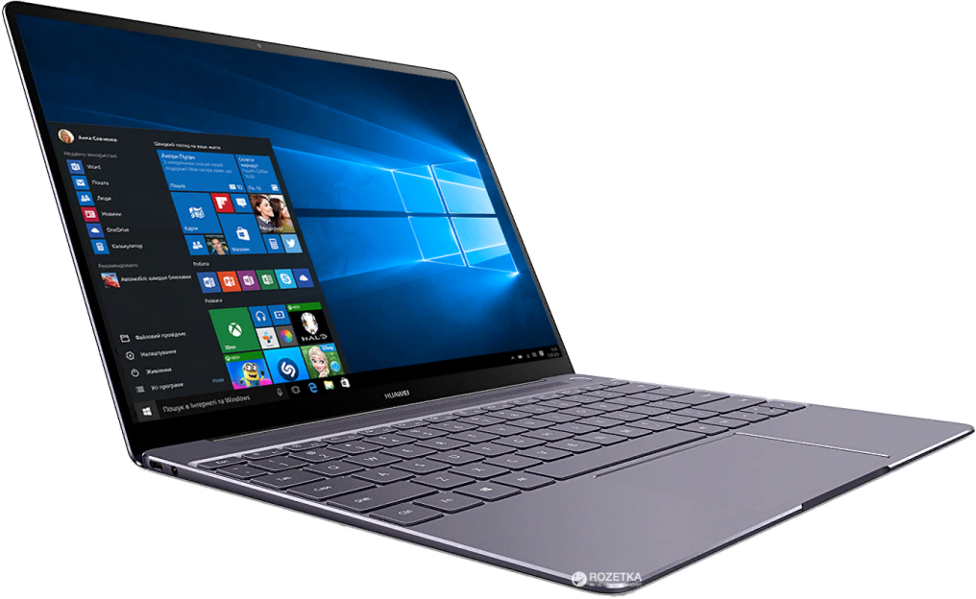
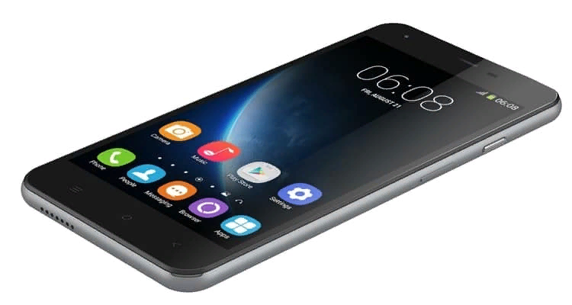
Портативні (мобільні) комп’ютери
планшет
нетбук
ноутбук
смартфон

Slide 10
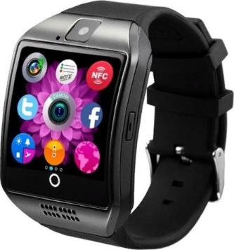
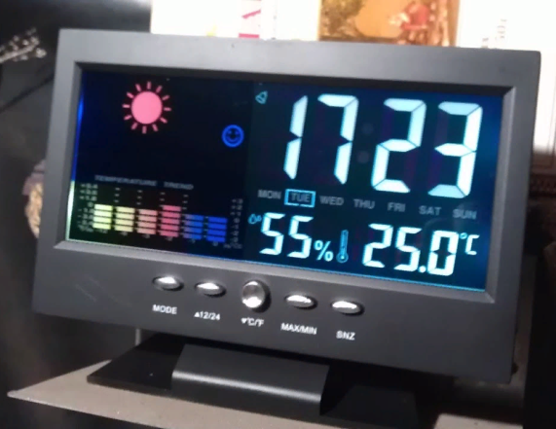
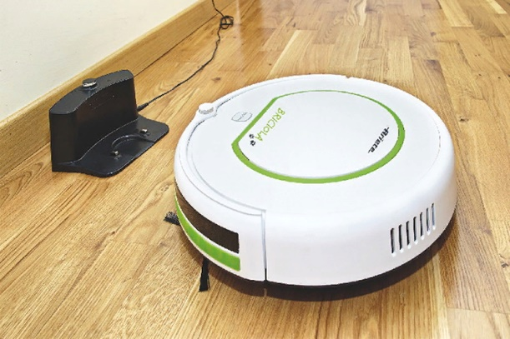
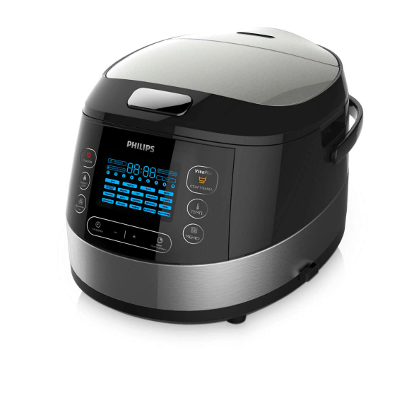
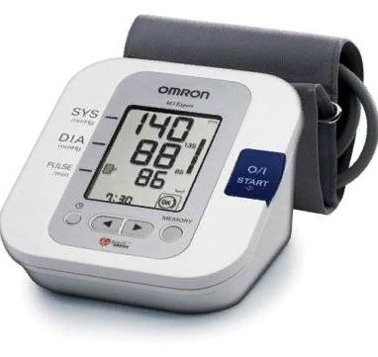
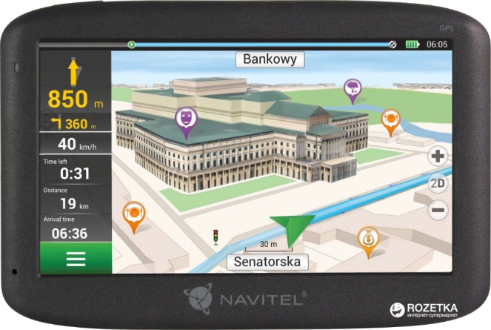
Вбудовані мікрокомп’ютери
Смарт-годинник
Робот-пилосос
Метеостанція
Навігатор
Мультиварка
Тонометр

Slide 11
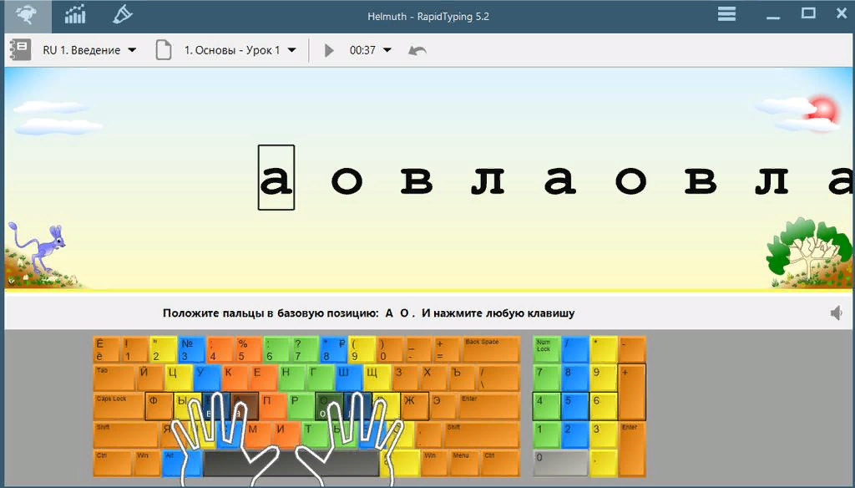
Працюємо за комп’ютером
Виконання вправ на клавіатурному тренажері

Slide 12
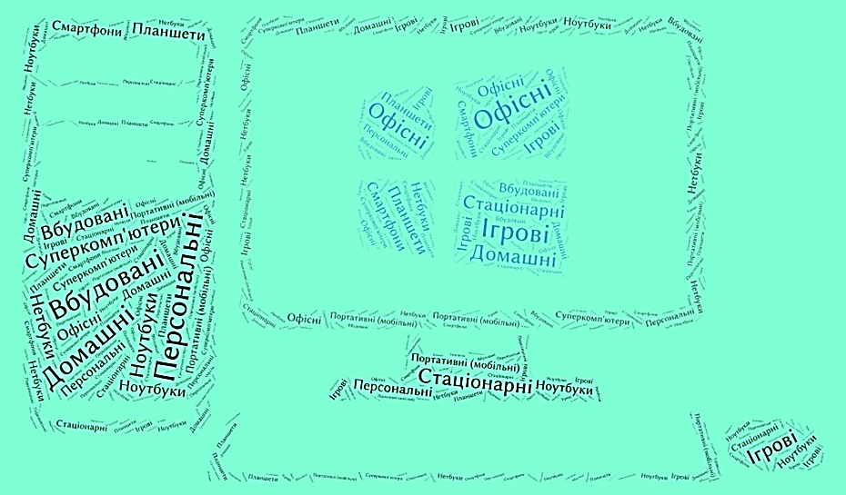
Узагальнення матеріалу
Розгляньте хмару та дайте відповіді на питання

Slide 13
Заповніть схему
Сучасні комп’ютери
Ігрові
Ноутбуки

Slide 14
Перевір себе
Сучасні комп’ютери
Суперкомп’ютер
Персональні
Вбудовані (мікро)
Стаціонарні
Портативні
(мобільні)
Домашні
Офісні
Ігрові
Ноутбуки
Нетбуки
Планшети
Смартфони
інші

Slide 15


Рефлексія
Мені
сподобалося
Мені
не сподобалося
Мені це
треба
Мій
настрій
Я дізнався
Я зрозумів

Slide 16

Дякую за урок!

